Slide 1
Физический смысл производной
Государственное образовательное учреждение средняя общеобразовательная школа № 2017
Южного окружного управления образования ДО г. Москвы
Презентацию подготовила учитель физики
Москвитина ИринаИвановна
Москва, 2015г.

Slide 2
Цели урока:
Закрепить понятие физического смысла производной
Показать межпредметные связи на примере математического моделирования
Научиться применять полученную модель на практике

Slide 3
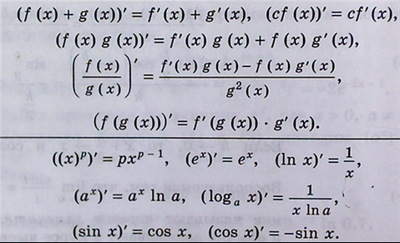
Актуализация опорных знаний
Правила нахождения производной

Slide 4
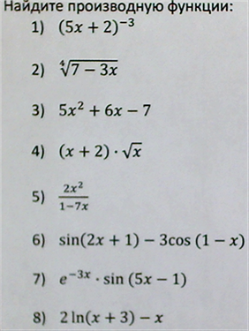
Самостоятельная работа

Slide 5
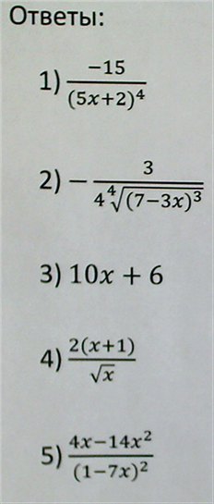
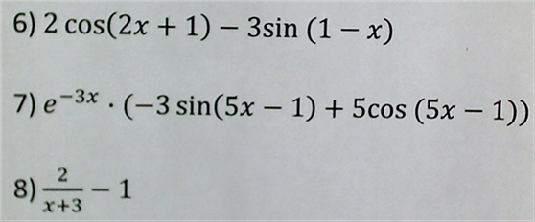
Самопроверка

Slide 6
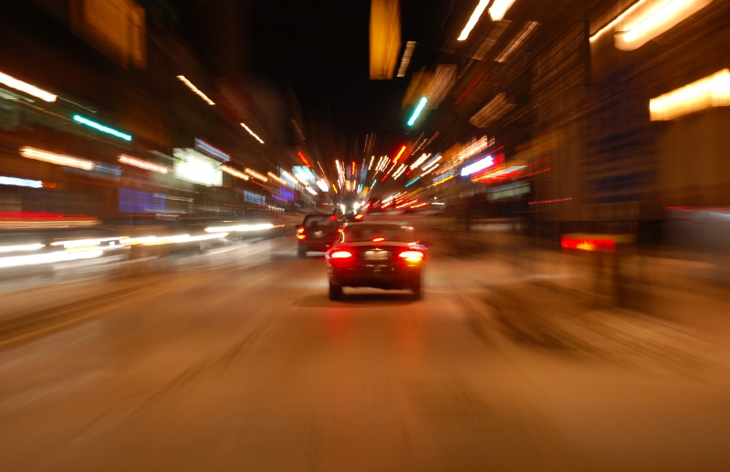
Физический смысл
производной
Работу выполнила:
Ученица11-А ГБОУ СОШ№2017 Грабошникова Ольга
Научный руководитель :
Москвитина Ирина Ивановна
Москва 2015г.

Slide 7
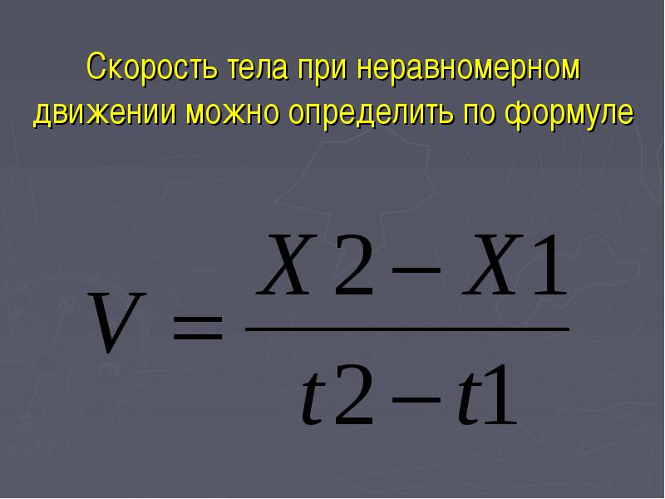
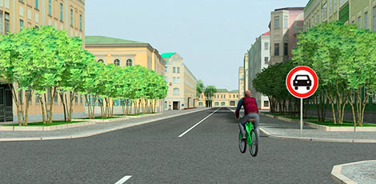
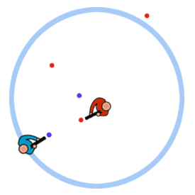
Производная от координаты по времени есть скорость.
x'(t)=v(t)

Slide 8
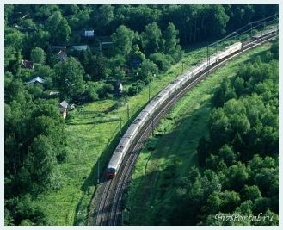
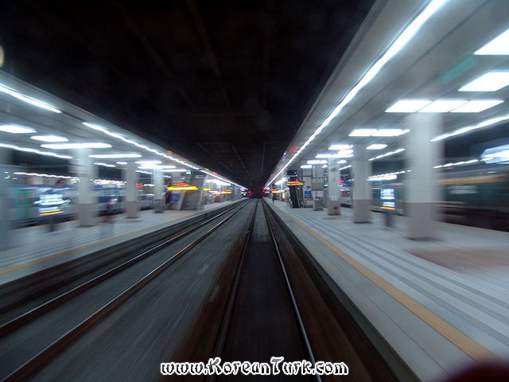
Производная от скорости по времени или вторая производная от координаты по времени есть ускорение.
a = (v₁ - v₀) / t
a(t)=v '(t)=x''(t)

Slide 9
Задачи на применение физического смысла производной
Найдите момент остановки тела, движущегося по закону s(t)= t²-6t-16
Дано: Решение :
s(t)= t²-6t-16 V=S(t )=2t-6=0
V=0 t=6/2=3
___________ Ответ: 3.
t=?

Slide 10
Точка движется по координатной прямой согласно закону x(t)= t²+t+2, где x(t) – координата точки в момент времени t (время измеряется в секундах, расстояние в метрах). В какой момент времени скорость точки будет равна 5 м/с?
Решение: Скорость точки в момент времени t есть производная от координаты по времени.
Т.к. v(t) = x'(t) = 2t+1 и v = 5 м/с, то
2t +1= 5
t=2
Ответ: 2.

Slide 11
При торможении маховик за t секунд поворачивается на угол φ (t)= 6 t- t² радиан. Найдите угловую скорость ω вращения маховика в момент времени t=1с. (φ (t)- угол в радианах, ω(t)- скорость в рад/с, t- время в секундах).
Решение:
ω(t) = φ'(t)
ω(t) = 6 – 2t
t = 1 c.
ω(1) = 6 – 2 × 1 = 4 рад/с Ответ:4.

Slide 12
При движении тела по прямой его скорость v(t) по закону v(t)=15+8t-3t² (t-время движения тела в секундах).Каким будет ускорение тела (в м/с²) через секунду после начала движения?
Решение:
v(t)=15+8t-3t²
a(t)=v'(t)
a(t)=8-6t
t=1
a(1)=2 м/с²
Ответ: 2.

Slide 13
При движении тела по прямой расстояние s(t) от начальной точки М изменяется по закону s(t)=t⁴ -4t³ -12t +8 ( t- время в секундах). Каким будет ускорение тела ( в м/с²) через 3 секунды?
Решение. a(t)=v '(t)=s''(t).
Найдем v(t)=s'(t)=(t⁴ -4t³ -12t +8)' =4t³ -12t² -12.
a(t)=v '(t)= s''(t)= (4t³ -12t² -12)' =12t² -24t,
a(3)=12×3² -24×3=108-72=36м/с².
Ответ. 36.

Slide 14
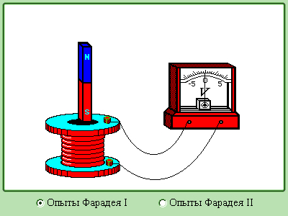
Производная в электрических явлениях

Slide 15
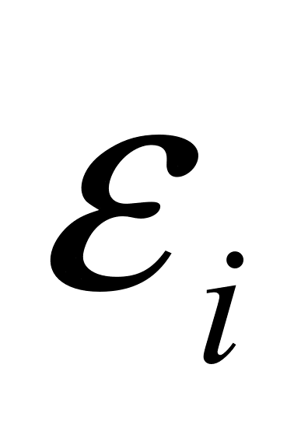

ЭДС индукции
Электромагнитная индукция — явление возникновения электрического тока в замкнутом контуре при изменении магнитного потока, проходящего через него.
- ЭДС индукции
ЭДС индукции- скорость изменения магнитного потока => первая производная от магнитного потока
ε=-Ф`

Slide 16
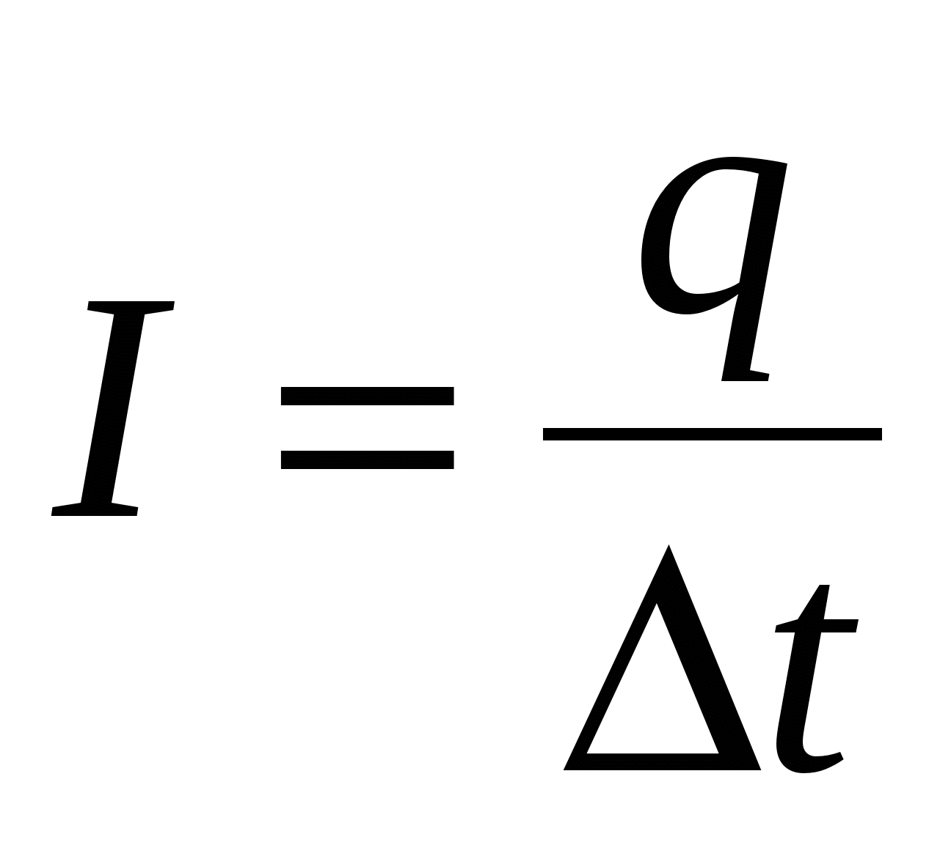
Сила тока
Сила тока- физическая величина, показывающая заряд, проходящий через проводник за единицу времени => первая производная от заряда по времени
I =q`

Slide 17

ЭДС самоиндукции
Самоиндукция - явление возникновения ЭДС индукции в эл.цепи в результате изменения силы тока.
Возникающая при этом ЭДС называется ЭДС самоиндукции.
ЭДС самоиндукции прямо пропорциональна индуктивности катушки и скорости изменения силы тока в ней.
ε= -LI`

Slide 18
Задача 1
Заряд на конденсаторе меняется по закону q=9cosπ/12t; Найдите силу тока через 4 секунды.
Дано: Решение:
q=9cosπ/12t I=q’=-9π/12sinπ/12*4
t=4c. I=-3π/4sinπ/3=9,42/4√3/2=2A
____________ Ответ: 2А.

Slide 19
Задача 2
Магнитный поток меняется по закону Ф=5*e^{(5-2t)}
Определите ЭДС индукции через 2,5секунды.
Дано: Решение:
Ф=5*e^{(5-2t)} E=-Ф’=52e^{(5-2t)}
t=2,5c. Е=10В
____________ Ответ: 10В.
Е-?

Slide 20
Подведение итогов урока
Оцените свою работу на этом уроке
Выполнили ли вы поставленные цели
Какие новые умения вы приобрели на этом уроке?
Понравилась ли вам такая форма проведения урока?

Slide 21
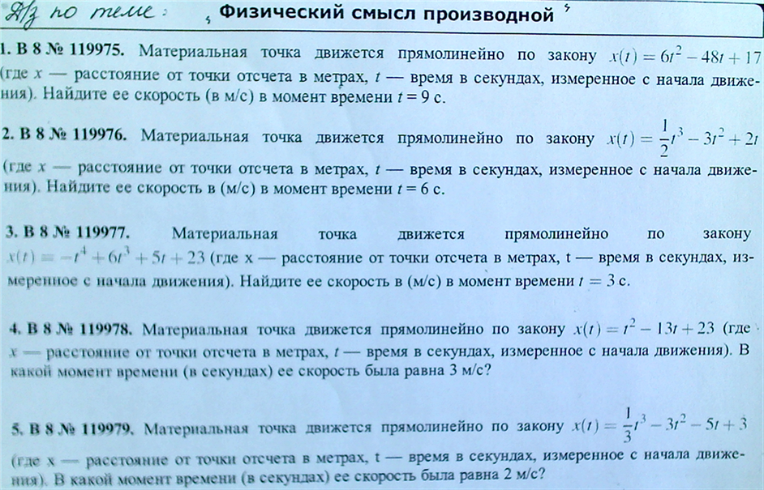
Домашнее задание

